Slide 1
5. 데이터전처리
Data Prerprocessing
ML알고리즘은 데이터에 기반
결손값은 허용 X 평균값 / 피처드롭
문자열값을 입력값으로 X 숫자형으로 변환

Slide 2
5-1 데이터인코딩 > 레이블인코딩 . 원-핫 인코딩

Slide 3
5-1 데이터인코딩 > 레이블인코딩 . 원-핫 인코딩
카테고리 피처를 코드형 숫자값으로 변환
숫자가 더 큰 문자열을 더 중요하다고 인식할 수 있음
-> 선형회귀와 같은 ML에 사용 불가능
from sklearn.preprocessing import LabelEncoder
items=['TV','냉장고','전자레인지']
encoder=LabelEncoder()
encoder.fit(items)
labels=encoder.transform(items)
print(labels) > [ 0 1 2]
print(encoder.classes_) > [‘TV’ ‘냉장고’ ‘전자레인지’]
print(encoder.inverse_transform([ 1, 0, 2, 0, 1])

Slide 4
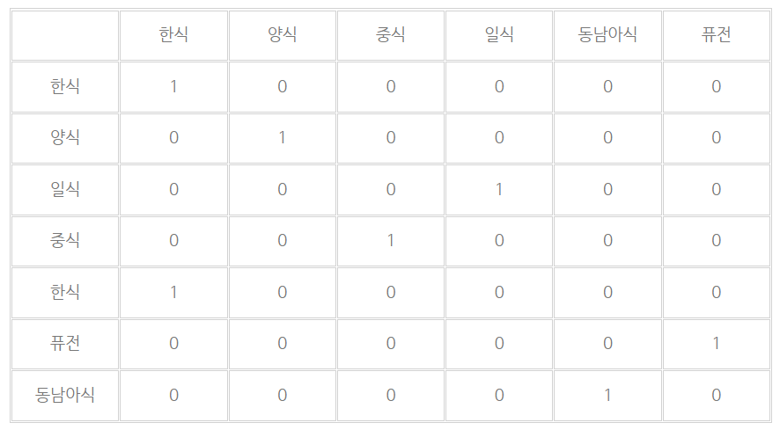
5-1 데이터인코딩 > 레이블인코딩 . 원-핫 인코딩
행형태의 피처를 열형태로 차원을 변환해서 해당 칼럼에 1, 아닌 것은 0

Slide 5
5-1 데이터인코딩 > 레이블인코딩 . 원-핫 인코딩
행형태의 피처를 열형태로 차원을 변환해서 해당 칼럼에 1, 아닌 것은 0
1. OneHotEncoder 하기 전에 레이블인코더를 통해 문자열을 숫자형으로 변환
2. 입력값으로 2차원 데이터 필요 ( 넘파이 필요 )
( 123p 위의 표와 같은 흐름으로 코딩)
이 똑같은 역할을 판다스에서 더 간단히 수행 가능 > get_dummies()
사이킷런의 OneHotEncoder에서의 숫자형 변환과정이 불필요
Import pandas as pd
df=pd.DataFrame({‘item’:[‘TV’,’냉장고’,’전자레인지’]})
Pd.get_dummies(df)

Slide 6
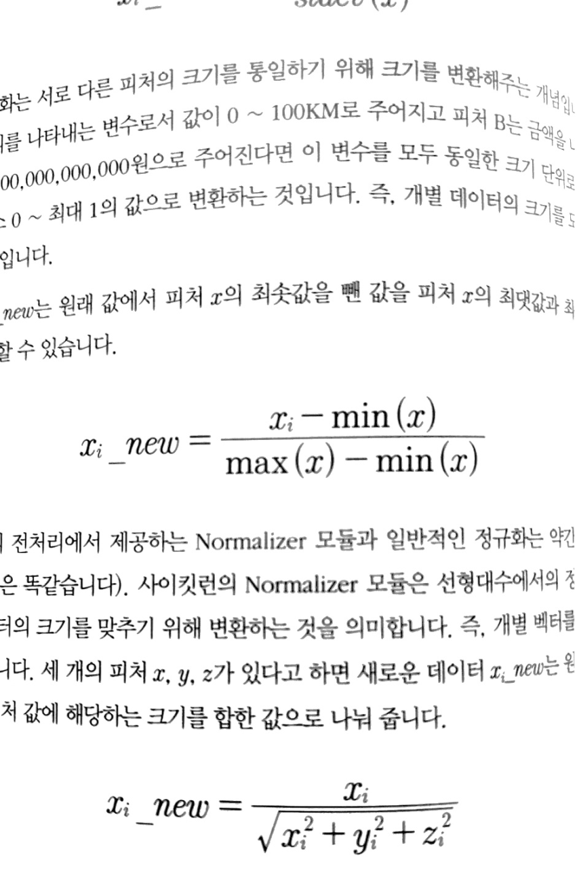
5-2 피처스케일링과 정규화
서로 다른 변수의 값 범위를 일정하게 맞추는 것
( 표준화, 정규화 )
표준화 : 평균 0, 분산 1인 가우시안 정규분포를 가지도록 변환
정규화 : 서로 다른 피처의 크기를 통일하기 위해 크기 변환
사이킷런의 Normalizer (벡터정규화)
일반정규화와의 차이O
선형대수의 정규화개념 적용. 개별벡터크기 맞추기위해 변환
사이킷런에서 제공하는 피처스케일링 > StandardScaler, MinMaxScaler
Notes:
원래의 정규화는 xnew= x-min /max-min

Slide 7
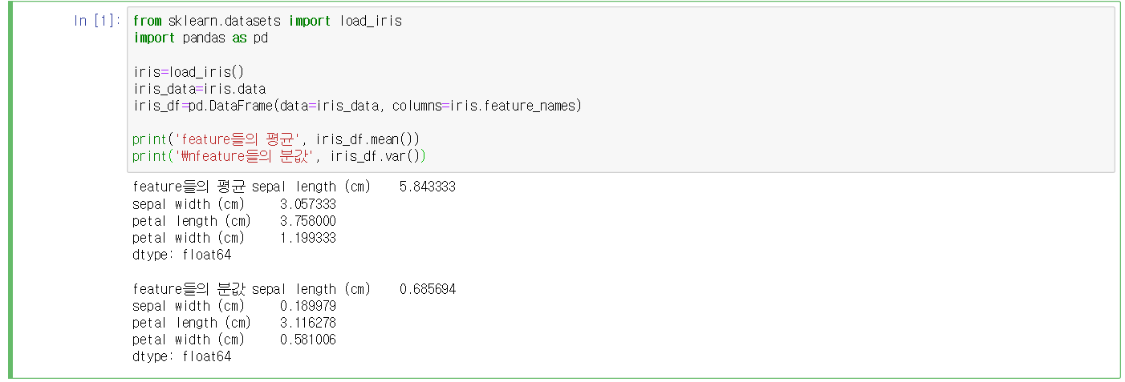
5-2 피처스케일링과 정규화 > StandardScaler
표준화 지원 ( 가우시안 분포로 변환)
서포트벡터머신, 회귀는 데이터가 가우시안 분포를 가진다고 가정하고 구현된 것이여서
표준화 적용하면 예측성능 향상 가능
Notes:
원래의 정규화는 xnew= x-min /max-min

Slide 8
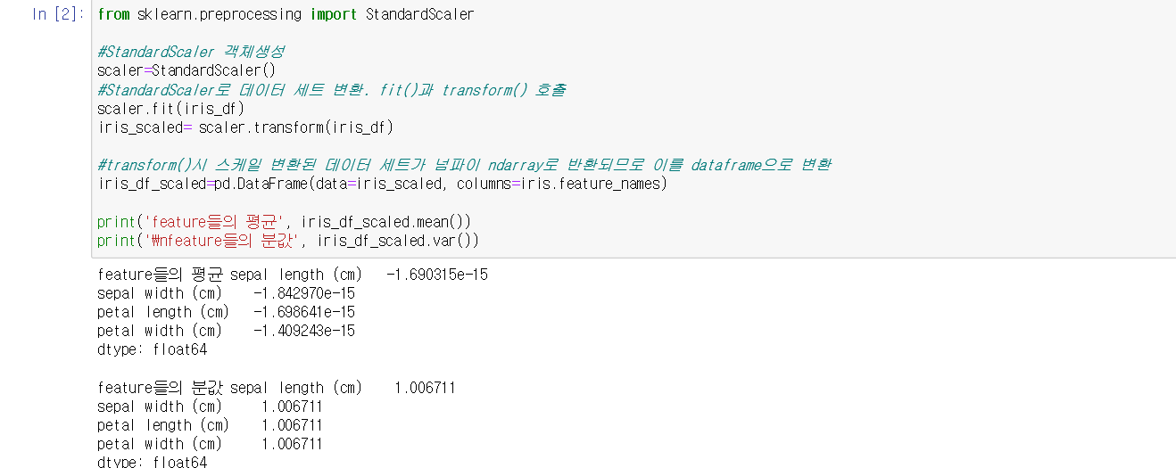
5-2 피처스케일링과 정규화 > StandardScaler
Standardscaler 객체 생성 > fit과 transform 메서드에 피처데이터 세트를 입력
Transform을 호출할 때 넘파이 ndarray이 스케일변환되었으니까
다시 dataframe으로 변환
결과가 평균이 0에 가깝게, 분산이 1에 가깝게 변환
Notes:
원래의 정규화는 xnew= x-min /max-min

Slide 9
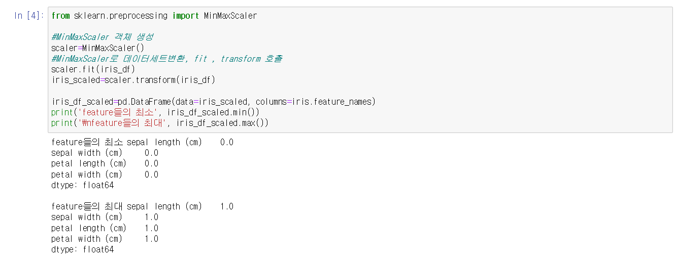
5-2 피처스케일링과 정규화 > MinMaxScaler
데이터를 0과 1사이로 변환. 음수가 있을 경우 -1~1
Standardscaler 객체 생성 > fit과 transform 메서드에 피처데이터 세트를 입력
Transform을 호출할 때 넘파이 ndarray이 스케일변환되었으니까
다시 dataframe으로 변환
Notes:
원래의 정규화는 xnew= x-min /max-min

Slide 10
5-3 데이터 스케일링 변환시의 유의점
전체 데이터의 스케일링을 변환 후에 test와 train data set 분리하기
> 따로 할 경우 기준 정보가 달라져서 정확한 예측 불가
전체를 한꺼번에 하는 것이 불가능할 경우
fit이나 fit_transform이 아닌
학습데이터로 fit()된 Scaler객체로 test데이터에 transform() 함수사용
따로따로 fit, transform할 경우
train > 0- 100 으로 스케일
test > 0-10으로 스케일
되므로 영역이 달라짐
2번을 수행할 경우, test의 fit이 Scaler 객체에 저장되어있으므로
Fit사용하지 않고, transform 바로 사용 시 오류없이 수행가능
Notes:
원래의 정규화는 xnew= x-min /max-min

Slide 11
6. 사이킷런으로 타이타닉 생존자 예측
ScikitㅣearnPractice

Slide 12
정리
데이터 가공 및 변환과정의 전처리
데이터 세트 분리 작업
데이터 클렌징 오류데이터 보정, 결손값 처리
인코딩작업 레이블인코딩, 원-핫 인코딩
데이터의 스케일링, 정규화
폴드 세트로 분리해 교차검증 데이터 수가 작은 것을 보완

